Slide 1
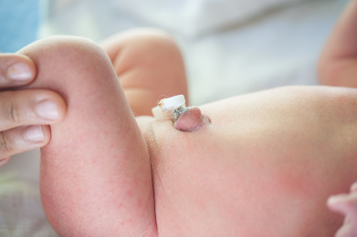
Onfalitis
Mª Pilar Tortosa Pinto. Pediatra
Aida Ruíz López. Pediatra
www.familiaysalud.es

Slide 2
¿Qué es?
Infección del ombligo y los tejidos que lo rodean, como consecuencia de:
Parto domiciliario.
Infección del líquido amniótico.
Rotura prematura de membranas.
Cuidados del cordón inadecuados.
www.familiaysalud.es

Slide 3
¿Cuáles son los síntomas?
Enrojecimiento.
Edema.
Secreción.
Mal olor.
Fiebre.
Irritabilidad.
Vómitos.
Afectación del estado general.
www.familiaysalud.es

Slide 4
¿Es grave?
La mayoría de las veces es leve. A veces se complica y requiere tratamiento.
Por eso, hay que consultar siempre si hay síntomas.
www.familiaysalud.es

Slide 5
¿Cómo se diagnostica?
Clínica
A veces se realizan:
Cultivo
Analítica
www.familiaysalud.es

Slide 6
¿Cómo se trata?
Casos leves:
Desinfectante.
Casos graves:
Antibióticos intravenosos.
www.familiaysalud.es

